Slide 1
شاخه نرمتنان
Phylum Mollusca

Slide 2
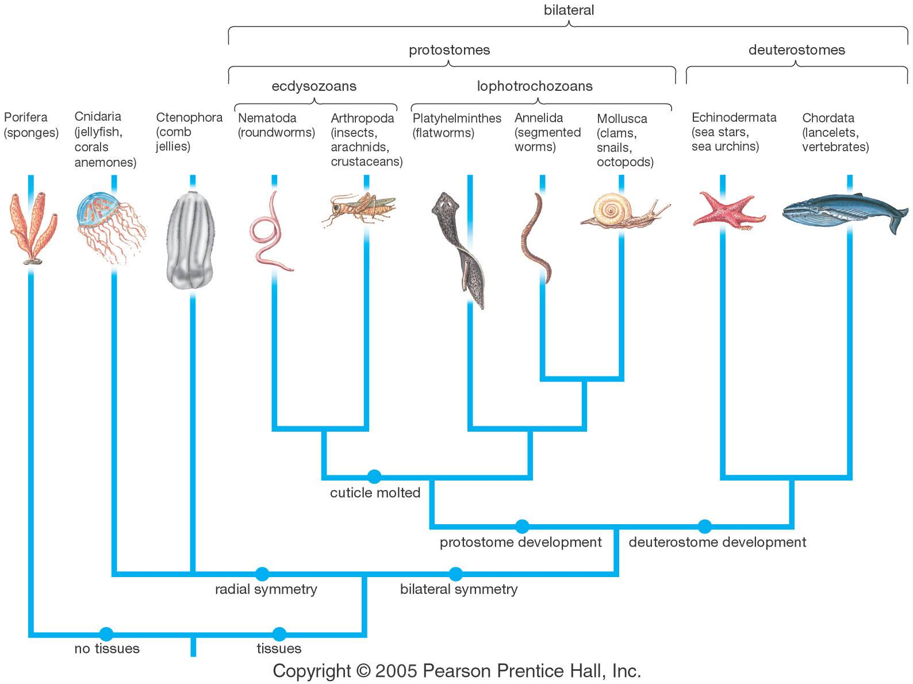
Evolutionary Tree of Animal Phyla
نرمتنان Mullusca

Slide 3
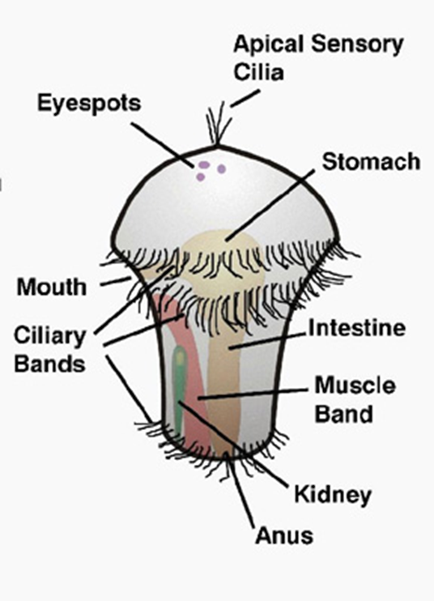
مشخصات نرمتنان
جانوران با بیش از 90 هزار گونه و 70 هزار گونه فسیلی
دارای سلوم واقعی و پروتوستوم (دهان اولیه) بوده و دارای تسهیم مارپیچی می باشند.
دارای لاروی بنام تروکوفور هستند که شبیه لارو سایر کرمهای حلقوی هستند.
لارو تروکوفور از مشخصه جانوران دهان اولیه می باشد.

Slide 4
تکامل سلوم گام اصلی در تکامل جانوران بزرگتر و با ساختمان بدنی پیچیده تر بود.
نرمتنان جانوران دهان نخستیان سلوم دار متعلق به کلاد لوفوتروکوزوا هستند.
آن ها دارای لارو تروکوفور هستند.
در اندازه های مختلف، اشکال مختلف تغذیه و از سریع ترین تا کندترین بی مهرگان را تشکیل می دهند.

Slide 5
شاخه نرم تنان
در واقع‌ اين‌ شاخه‌ پس‌ از بندپايان‌ دومين ‌گروه ‌بزرگ‌ شاخه ‌جانوري (به‌لحاظ تعدادگونه) است‌.
گونه‌هاي‌ اين ‌شاخه به ‌لحاظ ظاهر بسيار متفاوت‌ بوده ‌
دارای بدن نرم (soft body) هستند.
اكثر نرم‌تنان ‌داراي ‌صدفي هستند كه ‌اساساً از جنس كربنات‌ كلسيم‌ است که دريك‌ زمينه‌ پروتئيني‌ تشكيل ‌مي شود . نرم تنان‌ به‌ لحاظ مكاني‌ و زماني‌ پراكندگي‌ وسيعي‌ داشتند و آثار فسيل‌ غني‌ و پيوسته‌اي‌ از خود در دوره‌ كامبرين‌ به‌ جاي‌ گذاشته‌اند.
صدف ترشح شده توسط بافتی که اطراف بدن را پوشانده بنام mantle مانتل و مختص نرمتنان بوده است.
دارای انواع رژیم های غذایی و زندگی در انواع زیستگاهها
دستگاه تنفسی از آبششهای تغییر شکل یافته ای بنام Ctenidia بوده که ورقه های نازک برای تبادل گاز بوده است.

Slide 6
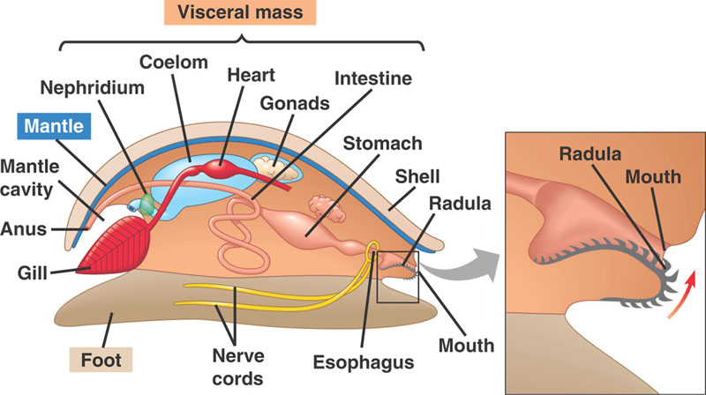
شاخه نرم تنان – ساختمان بدن
ساختمان بدن در نرم تنان

Slide 7
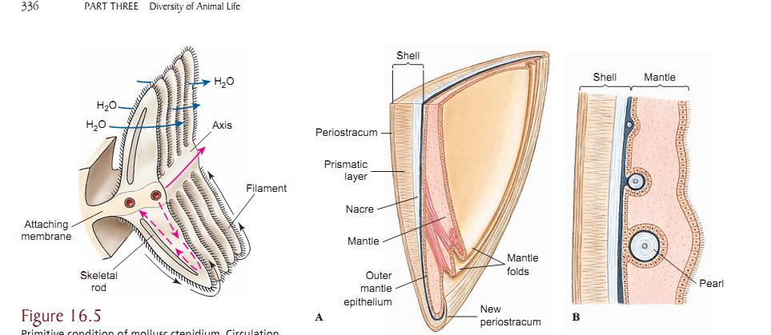
آبشش و دیواره بدن و لایه های صدف

Slide 8
جبه‌ يا پوشش‌ ضخيم‌ بوده‌ و چين‌هاي‌ ماهيچه‌اي‌بدن‌ بطور پشتي‌ و جانبي‌ توده‌ احشايي‌ را مي‌پوشاند. جبه‌ ممكن‌ است‌ شامل‌يك‌ لوب‌ تنها يا دولوبي‌ باشد. فضاي‌ محصور ميان‌ توده‌ احشايي‌ و جانور، حفره‌ جبه‌ يا حفره‌پوششي‌ ناميده‌ مي‌شود كه‌ درون‌ آن‌ آبشش‌ها و منفذ گوارشي‌ و سيستم‌هاي‌توليد مثلي‌ و دفعي‌ (نفريدي) قرار گرفته‌ است‌. سطح‌ بيروني‌ جبه،‌ صدف‌ سخت‌ آهكي‌ ترشح‌ مي‌كند كه‌ پوشش‌محافظي‌ را براي‌ بدن‌ شكل‌ مي‌دهد.اين‌ صدف‌ ممكن‌ است‌ يك‌ كفه‌ يا دوكفه‌،مارپيچي‌ يا مخروطي‌، داخلي‌ يا تحليل‌ رفته‌ باشد يا حتي‌ در بعضي‌ گونه‌ها اصلاً وجود نداشته‌ باشد.
تکامل از دریا منشا گرفته و برخی از شکم پایان و دو کفه ای ها ساکن اب شیرین و برخی شکم پایان وارد خشکی شده اند.
بدن‌ سه‌ لايه‌اي‌ است‌. حفره‌ بدن‌ را هموسل‌ (حفره‌خوني‌) تشكيل‌ مي‌دهد. سلوم‌(حفره‌ عمومي‌) حقيقي‌ كاهش‌ يافته‌ و منحصربه‌ حفره‌هاي‌ پريكاردي،‌ دفعي‌ نفريدي‌ و توليد مثلي شده‌ است‌. لوله‌ گوارش‌ ساده‌ و مستقيم‌، اغلب‌ U شكل‌ يا مارپيچي‌ است‌. حفره‌ دهاني‌ دارای اندامی سوهاني‌ شكل‌ ويژه‌ بوده‌ كه‌ حامل‌ رديف‌هاي‌ عرضي‌ ازدندان‌هاي‌ كيتيني‌ كوچك‌ است‌(زبان سنباده‌ای)،اين اندام در دو كفه‌اي‌ها ديده‌ نمي‌شود. مقعد در انتهاي‌ ديگر دستگاه گوارش، به‌ حفره‌ جبه‌ باز مي‌شود. همچنين در دستگاه گوارش اغلب يك‌ غده‌ بزرگ‌ گوارشي‌ و كبد(هپاتوپانكراس‌ )و غدد بزاقي‌ نيز‌ ديده‌ مي‌شوند.

Slide 9
تولید مثل
تولید مثل فقط از نوع جنسی است. اغلب نرمتنان جداجنس هستند، البته برخی هرمافرودیت هستند. لارو مژه داری بنام تروکوفور از تخم خارج می شود. دگردیسی مستقیم از تروکوفور به جانور نابالغ در کیتون ها دیده می شود. در بسیاری از شکم پایان و دوکفه ایها دارای یک مرحله لاروی دیگر بنام ولیگر هستند که دارای صدف اولیه و پا هستند. سرپایان، برخی دوکفه ایهای آب شیرین و حلزون های دریایی و آب شیرین فاقد مرحله لاروی با شنای آزاد هستند و افراد نابالغ مستقیما از تخم ایجاد می شوند.

Slide 10
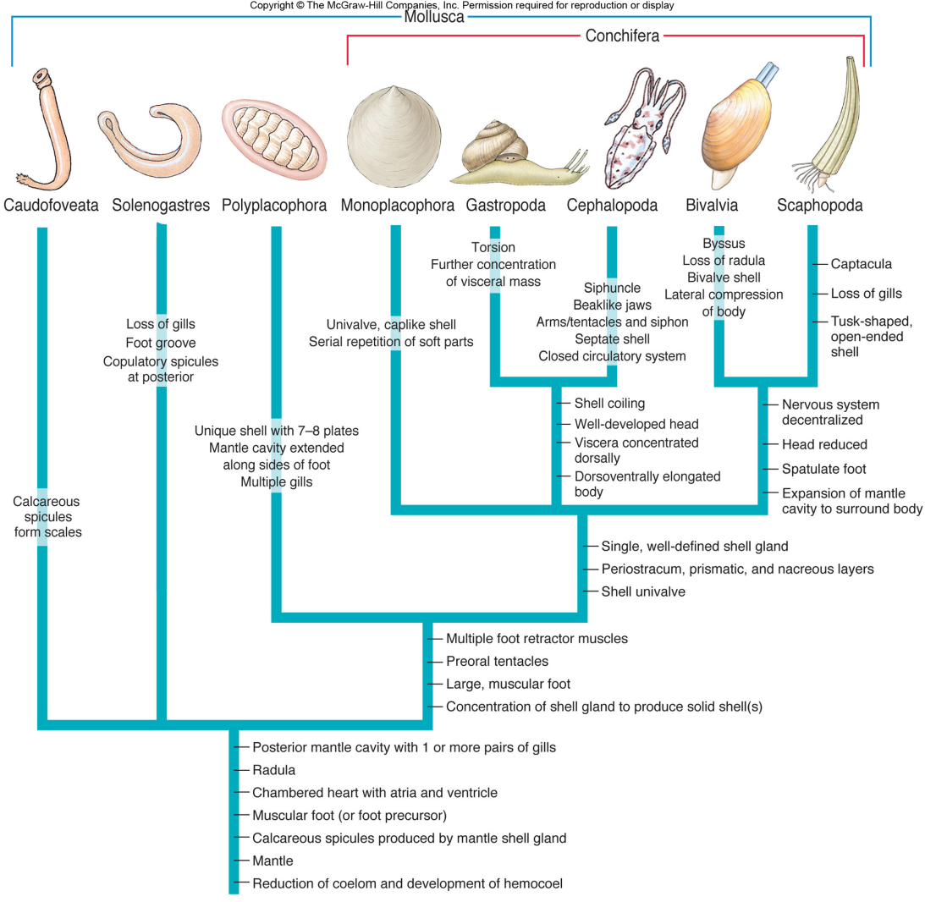

Slide 11
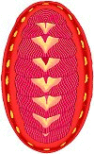
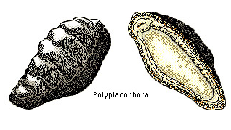
رده پلی پلاکوفورا يا کيتون ها
رده پلی پلاکوفورا يا کيتون ها :
  دارای 8 صفحه آهکی هستند که به همديگر مفصل شده اند .
  سر و اندام های حسی تحليل رفته اند .
  اغلب آنها ثابت و ساکن بوده و مسافت کوتاهی را برای تغذيه حرکت مي نمايند .
  رادولا در اين رده قوی و تقويت يافته است .

Slide 12
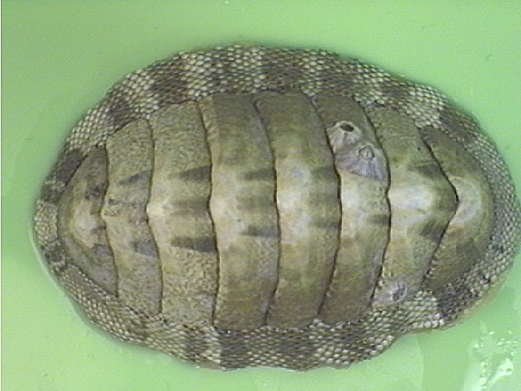
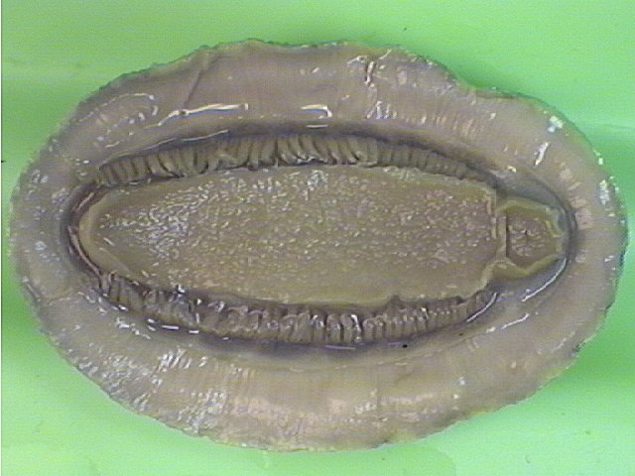
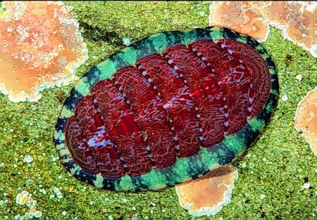
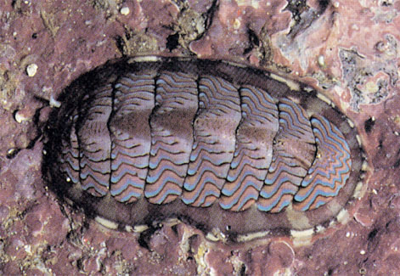
رده پلی پلاکوفورا يا کيتون ها
Mollusca - Class Polyplacophora (chitons)

Slide 13
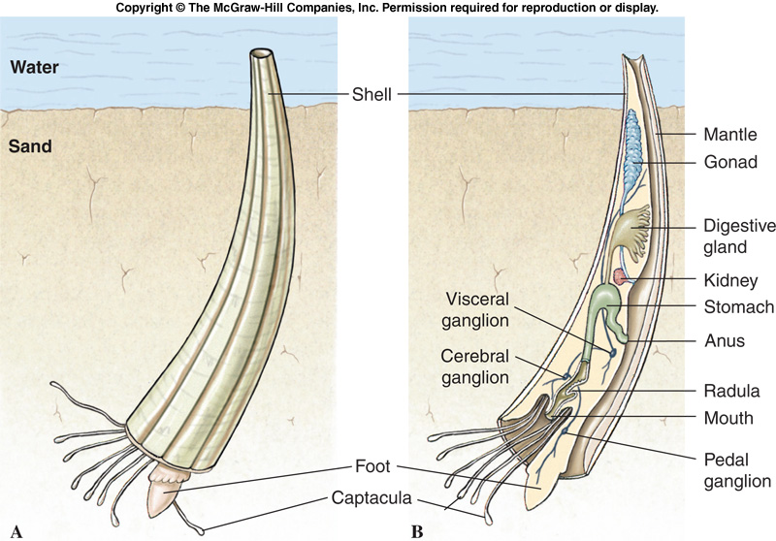
Class Scaphopoda
صدف یک تکه: صدف دندانی یا عاجی
پای عضلانی حفار
فاقد آبشش
آپومورفی : کاپتاکولا –فقدان آبشش – صدف عاج شکل با دو انتهای باز .

Slide 14
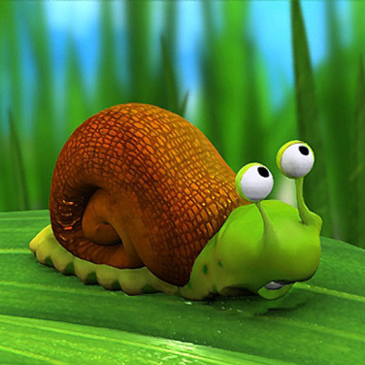
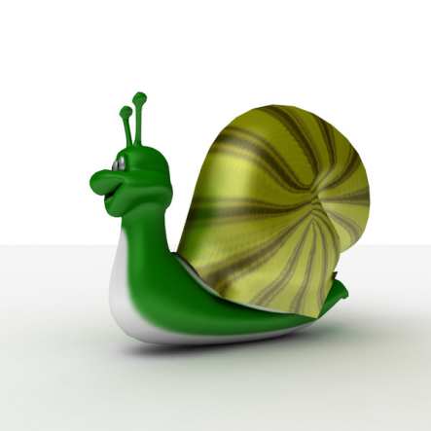
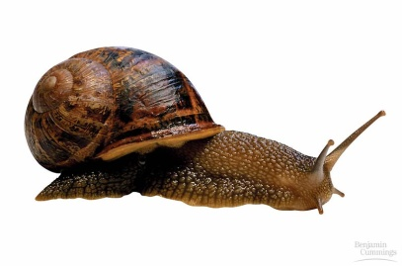
رده شکم پايان
در بين نرم تنان اعضای رده شکم پايان بزرگترين و موفقترين گروه محسوب مي شوند
  snails, slugs, sea hares, sea slugs, sea butterflies.
بيش از 70000 گونه زنده و حدود 15000 گونه فسيل شده شناخته شده دارند .
دارای تقارن دو جانبی هستند اما به دليل پيچش و تابيدگی در مرحله وليگر ، توده احشايي آنها دارای عدم تقارن مي باشد .
صدف در صورت وجود دارای يک قطعه است و مارپیچی است. برخی فاقد صدف بوده
پوسته يا راست گرد و يا چپ گرد است .
دارای اشکال دریایی، آب شیرین و خشکی زی می باشند.

Slide 15
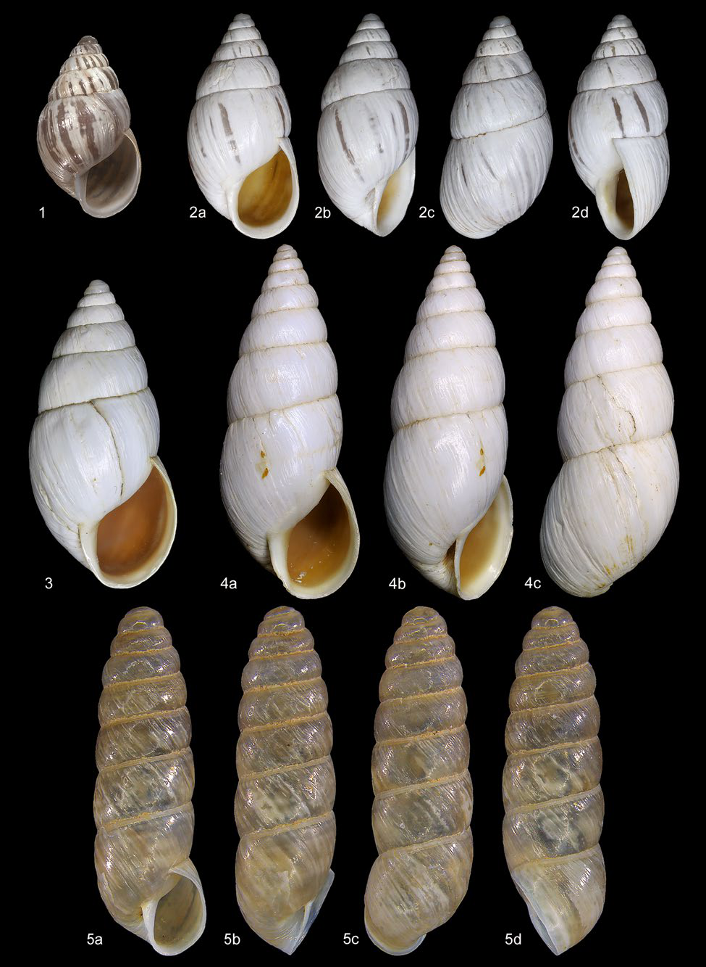
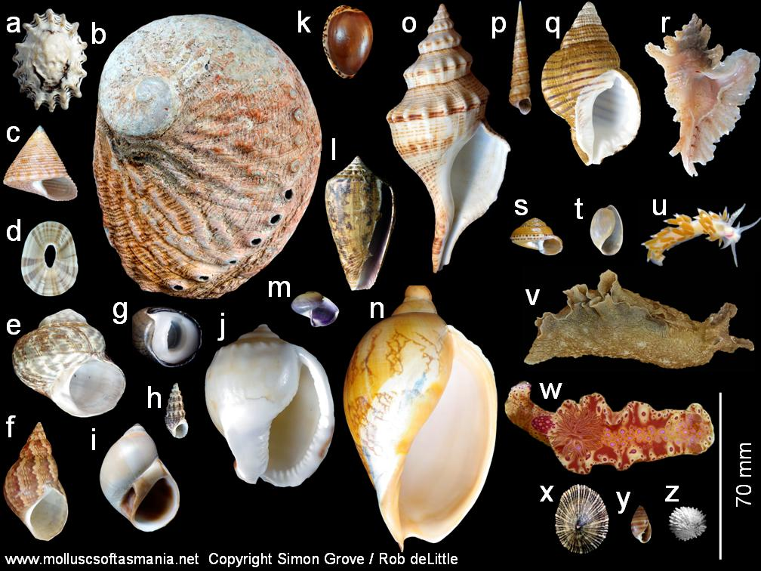

Slide 16
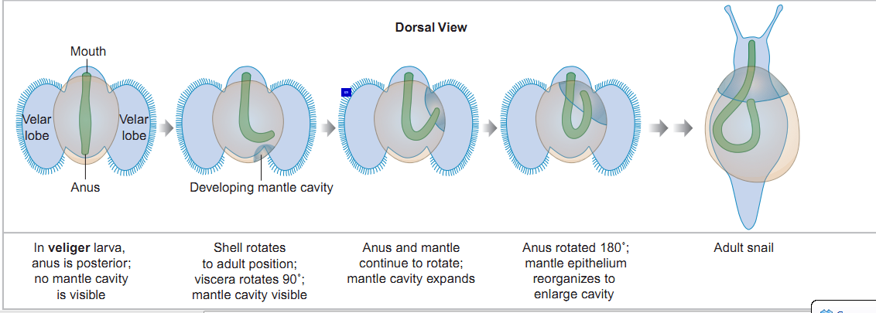
Torsion

Slide 17
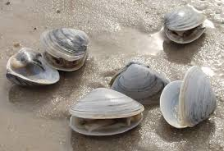
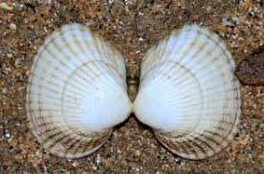
ردة دو کفه ای ها (تبر پايان )
اغلب موجوداتی کم تحرک و ثابت هستند .
به روش تغذیه فیلتری دارند.
فاقد سر هستند .
فاقد رادولا هستند .
آبشش ها منبسط شده و مبدل به اعضای مژکدار جمع کننده غذا شده اند که کار تنفس را هم انجام می دهند .

Slide 18
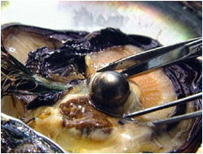
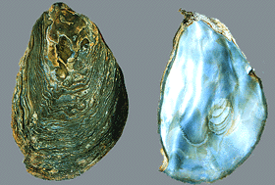
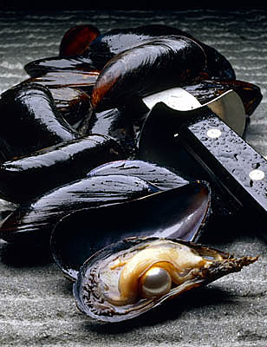
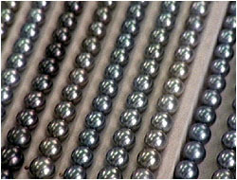
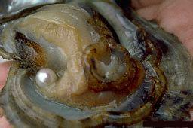
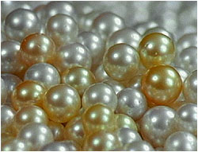
ردة دو کفه ای ها (تبر پايان )
مرواريد از توليدات صدف های دو کفه ای است که ارزش اقتصادی دارد .

Slide 19
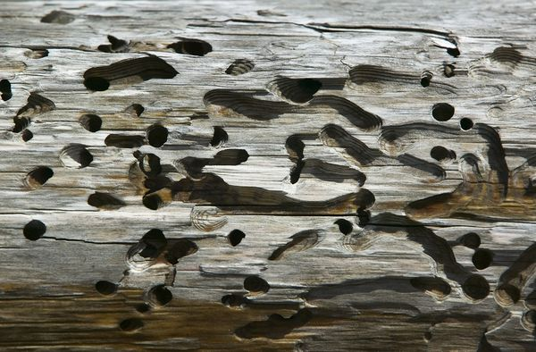
کرم کشتی shipworm (Teredo)

Slide 20

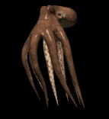
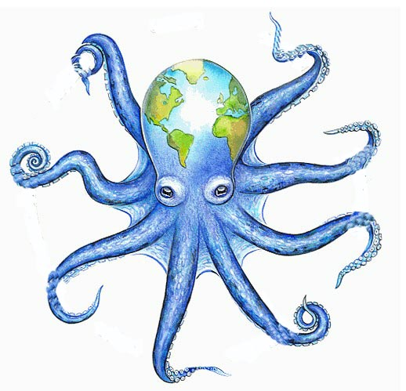
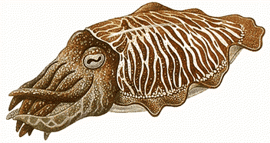
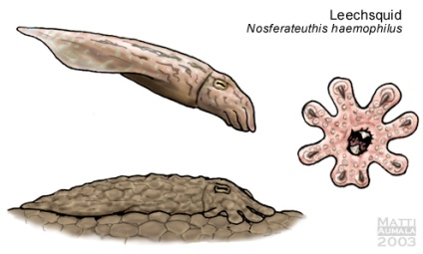
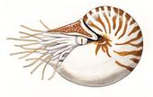
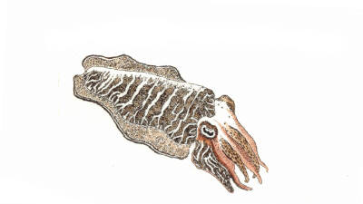
رده سر پايان Cephalopoda

Slide 21
رده سر پايان
در بر گيرنده پيشرفته ترين نرم تنان هستند.
همگی دريازی هستند .
شکارچيان فعالی هستند .
صدف در اکثر سرپايان امروزی يا داخلی و يا تحليل رفته است و يا اصلا وجود ندارد.
دستگاه عصبی و حواس در ارتباط با شنا و حرکت سريع ، رشد بسياری يافته اند .
فاقد لارو هستند

Slide 22
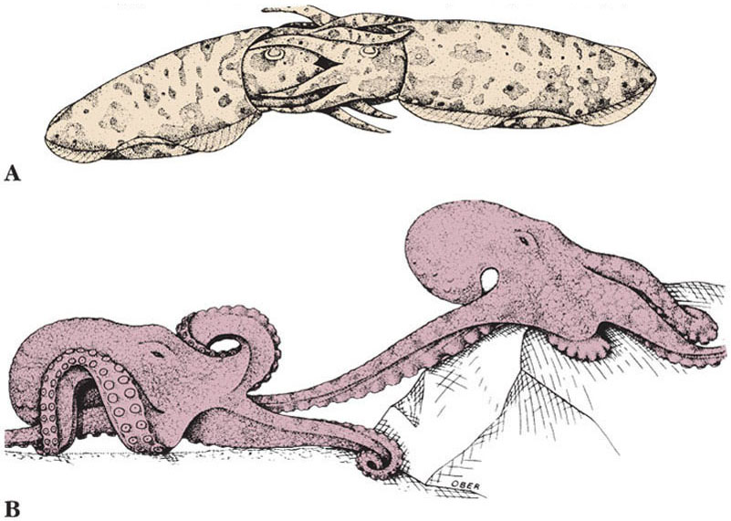
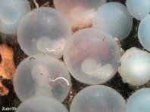
Class Cephalopoda - Reproduction
سر پایان جدا جنس هستند یک بازوی نر برای انتقال گامت تغییر شکل یافته به نام hectocotylus ، لقاح داخلی، تسهیم مروبلاستیک و فاقد مرحله لاروی هستند.
تخم ها دارای زرده زیادی هستند و به صورت خوشه ایی گذاشته می شوند به تخم های سپیا انگور دریا گفته می شود

Slide 23
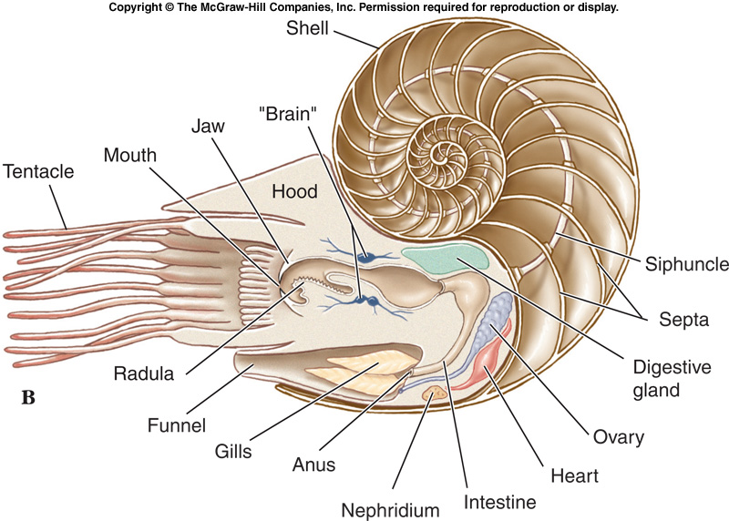
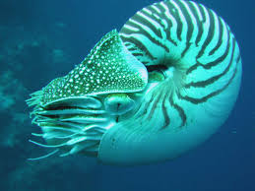
نوتیلوس
Class Cephalopoda - Shells

Slide 24
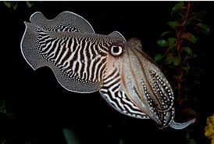
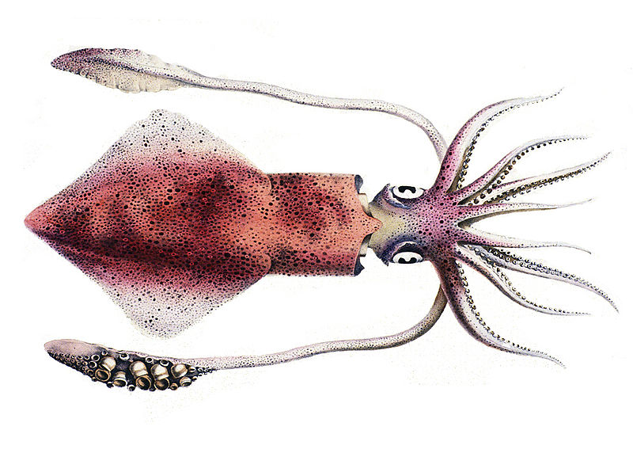
از اسکوئیدهاLoligo

Slide 25
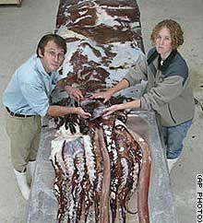
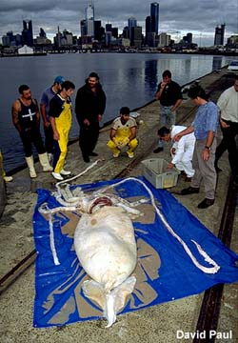
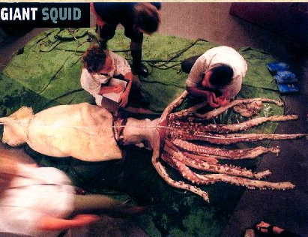
رده سر پايان
انواعی از اسکوييدهای غول پيکر Architeuthis

